Slide 1
Урок чтения
Р.н.с « Лиса и журавль»
Н. Сладков « Лиса и мышь»

Slide 2
Тема урока : Сказка
Волшебные
Бытовые
О животных

Slide 3
Литературные
Народные
«Лиса и волк», « Курочка – ряба»,
« Теремок», « Кот , петух и лиса»
Тема урока : русская народная сказка

Slide 4
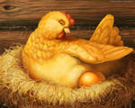
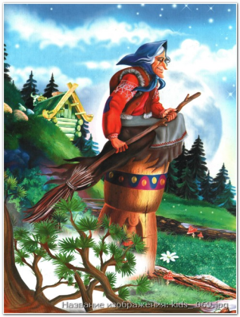
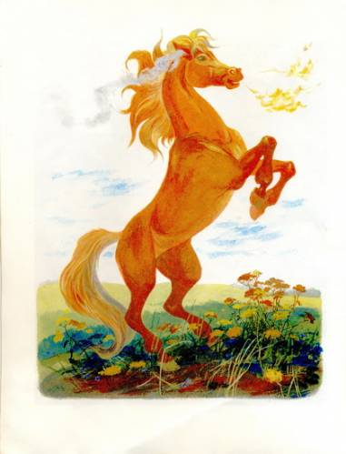
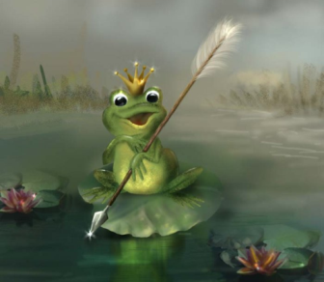
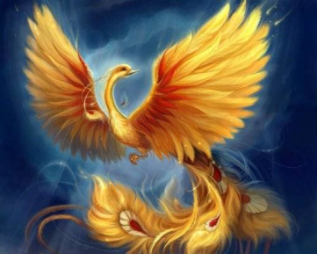
«Знаешь ли ты сказки?»
Курочка-
Ряба
Баба-
Яга
Сивка-
Бурка
Царевна-
Лягушка-
Жар-
Птица

Slide 5
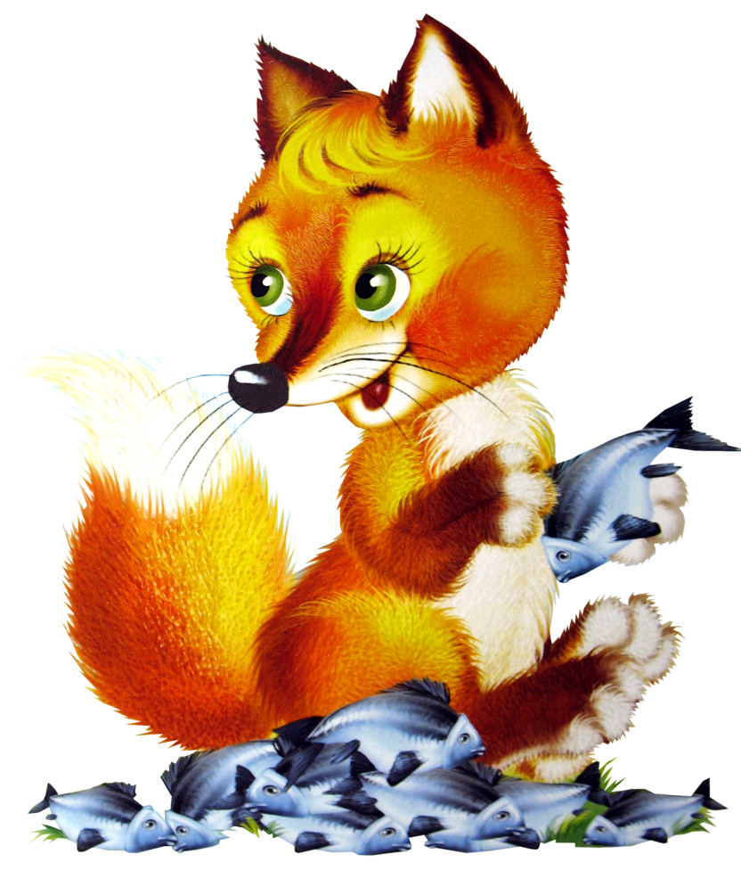
Лиса, журавль,
в гости, угощу,
тарелка, кувшин,
несолоно хлебавши,
дружба кончилась

Slide 6
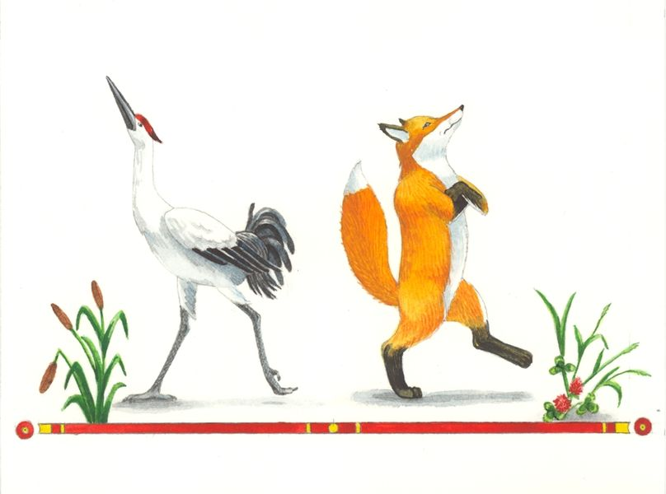
Лиса и журавль

Slide 7
Словарная работа
Куманёк (кум)- крёстный отец по отношению
к родителям крестника
Сама стряпала- сама приготовила пищу
Потчевать- угощать
Несолоно хлебавши- обманулась в ожидании

Slide 8
Добрая грубая
Находчивая умная
Хитрая ЛИСА льстивая
Коварная жадная
Глупая злая

Slide 9
Соедини черты характера со сказочным героем
Умный находчивый
Простак добрый
Хитрый Журавль доверчивый
Жадный злой

Slide 10
офи – офицер
то – топог – топограф
пи - писа - писатель
Ни- Нико – Николай
Ива – Ивано – Иванович
Слад- Сладков
Топограф- специалист по топографии
Значение слова Топография по Ефремовой: Топография - 1. Научная дисциплина, изучающая методы изображения географических и геометрических элементов местности и создание на их основе топографических карт.

Slide 11
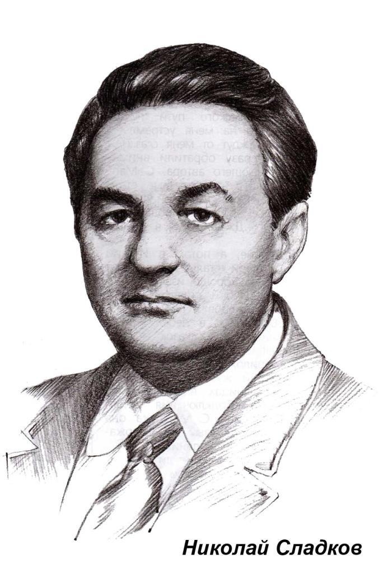
И если книжки мои
помогут вам полюбить
природу, то общение
с нею непременно
сделает вас лучше,
чище, терпимее.
Для ребят жизнь станет
еще интереснее,
а для взрослых - богаче
и мудрее. "

Slide 12
Н.Сладков
« Сорока и заяц»
« Лиса и заяц»
« Лиса и мышь»

Slide 13
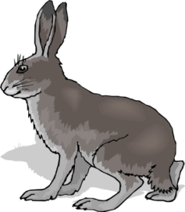
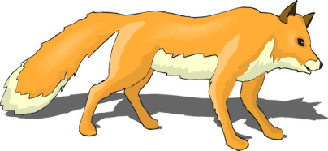
Н.Сладков « Лиса и заяц»
Почему это, Заинька, у тебя такие длинные ушки? Почему это, серенький, у тебя такие быстрые ножки?
- А потому, Лисонька, что уж очень у тебя шажки тихие да очень острые зубки!

Slide 14
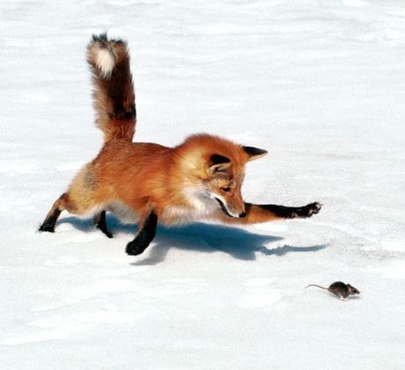
Н.Сладков « Лиса и мышь»

Slide 15
Чьи это слова?
« Ни_____________не боюсь!»

Slide 16
Закончи предложение
1)Я понял, что…
2) Я считаю нужным запомнить, что…
3) Поступки героев навели меня на размышления, что…
4) Сказки заставили меня задуматься над…
5) Что урок дал для жизни?

